Slide 1


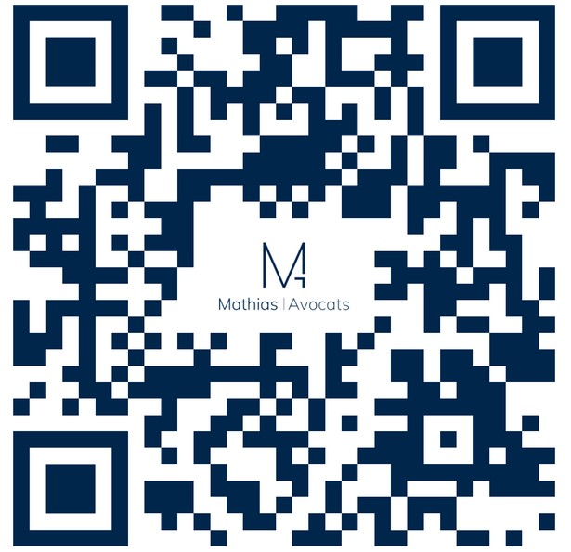
Les Contrats :
Cybersécurité, IA, Open source : maîtriser les principes-clés et réussir votre mise en conformité
Objectifs :
Comprendre les enjeux contractuels de la cybersécurité, de l’intelligence artificielle (IA) de l’open source et les responsabilités y afférentes,
Maîtriser les clauses contractuelles essentielles d’un projet cybersécurité, IA ou concernant des logiciels sous licence open source.
Compétences visées :
Maîtriser les enjeux juridiques liés à la cybersécurité, l’IA, l’open source
Comprendre les obligations légales et réglementaires dans le cadre du Cyber Resilience Act sur les objets connectés, des logiciels open source et de l’IA.
Mettre en œuvre une politique contractuelle et gérer
le risque.
Pour qui ? Aucun Prérequis
juriste, directeur juridique, contract manager, acheteur, gestionnaires de projets, DPO, DSI, etc.
Sessions – Délai d’entrée
intra-entreprise : nous consulter
Taille du groupe : nous consulter
Inscription : contact@avocats-mathias.com
Tarif :
Stage / personne : sur devis
Option repas : sur demande
Conditions commerciales : nous consulter
Durée : 2 jours, en présentiel
CONTACTS:
MATHIAS AVOCAT – 19 RUE VERNIER 75017 PARIS
Tél. +33 1 43 80 02 01 – Mél : contact@avocats-mathias.com
https://www.avocats-mathias.com
Siret : 832 285 399 000 16 – NDA : 11755725575
Tous droits réservés
27/02/2025, Version 1

Slide 2
Cybersécurité, Cyber Resilience Act, Open Source, IA : comprendre les enjeux pour son organisation et le cadre juridique
Comprendre les enjeux de cybersécurité dans le cadre contractuel
Cybermenaces et risques liés à la sécurité des données
Les réglementations en matière de protection des données
Les enjeux de cybersécurité dans ses relations contractuelles
Comprendre le Cyber Resilience Act (CRA)
Appréhender les objectifs cybersécurité pour ses IoT (SaaS, logiciels libres)
Déterminer le champ d’application pour son IoT
  produits standards,
  produits critiques de classe 1 et classe 2
Comprendre le rôle et les obligations sur les différents acteurs : fabricants, importateurs distributeurs
Comprendre et utiliser l’open source
Déterminer les principales obligations – cas d’usage
Appréhender une licence copyleft et les degrés de permissivité
Connaître la chaîne des droits, des garanties et des responsabilités
Comprendre les enjeux de l’IA
dans le droit des contrats
Cadre réglementaire applicable à l’IA : Règlement sur l’IA et régime de responsabilité
Identification et évaluation des risques liés à l’IA
L’IA et ses impacts sur le droit des contrats
Partie-prenantes, chaînes de responsabilité et implications légales
4
27/02/2025, Version 1

Slide 3
Cybersécurité, Cyber Resilience Act, Open Source, IA : gérer ses risques et adapter ses contrats
Identifier les clauses contractuelles essentielles de cybersécurité et adapter les contrats
Rédiger les clauses relatives :
à la sécurité des données ;
aux mesures de sécurité techniques et organisationnelles ;
à la sous-traitance de données
Adapter les contrats au regard :
du cloud computing
de l’IA
des objets connectés
Gérer votre mise en conformité CRA
Organiser la conformité avec les différentes phases de R&D, développement, production, livraison et maintenance
Sécuriser la chaîne de valeur : encadrement contractuel, évolution des questionnaires fournisseurs, etc.
Former, sensibiliser les acteurs de son entité / groupe « security by design » et mettre en place les bonnes pratiques
5
6
Se mettre en conformité et adopter les bonnes pratiques de l’open source
Respect des droits de propriété intellectuelle et application aux logiciels open source
Gestion des risques pour l'exploitation et la distribution de logiciels sous licences libres
Mise en conformité avec les obligations du CRA (fabricants ; et administrateurs de logiciels ouverts)
Clauses contractuelles et bonnes pratiques
Encadrer contractuellement les projets d’IA et rédiger des clauses
contractuelles adaptées aux risques
Intégrer les spécificités de l'IA dans les négociations précontractuelles et dans les contrats
Protection des données personnelles et confidentialité
Sécurité des systèmes d'IA et protection contre les cyberattaques
7
8
Août 2024, Version 1

Slide 4



Modalités pédagogiques
Pédagogie, méthodes et moyens :
Les modules proposés associent apports théoriques et mise en application : questions & réponses, mises en situation pratiques (simulations, études de cas), échanges avec les participants
Supports de stage :
Bagage pédagogique comprenant un support de présentation et des cas d’usage
Modalités d’évaluation et Organisation
Évaluation : En fin de stage - Questionnaire d’évaluation de la formation
Tests de certification : Aucun (formation non certifiante)
  Animateur : Avocat Sénior et/Collaborateur Expert Sénior, spécialiste de la matière
  Lieu de stage : Paris Centre
  Accès - Handicap : Contactez notre référent Handicap
CONTACTS:
MATHIAS AVOCAT – 19 RUE VERNIER 75017 PARIS
Tél. +33 1 43 80 02 01 – Mél : contact@avocats-mathias.com
https://www.avocats-mathias.com
Siret : 832 285 399 000 16 – NDA : 11755725575
Tous droits réservés

